Slide 1
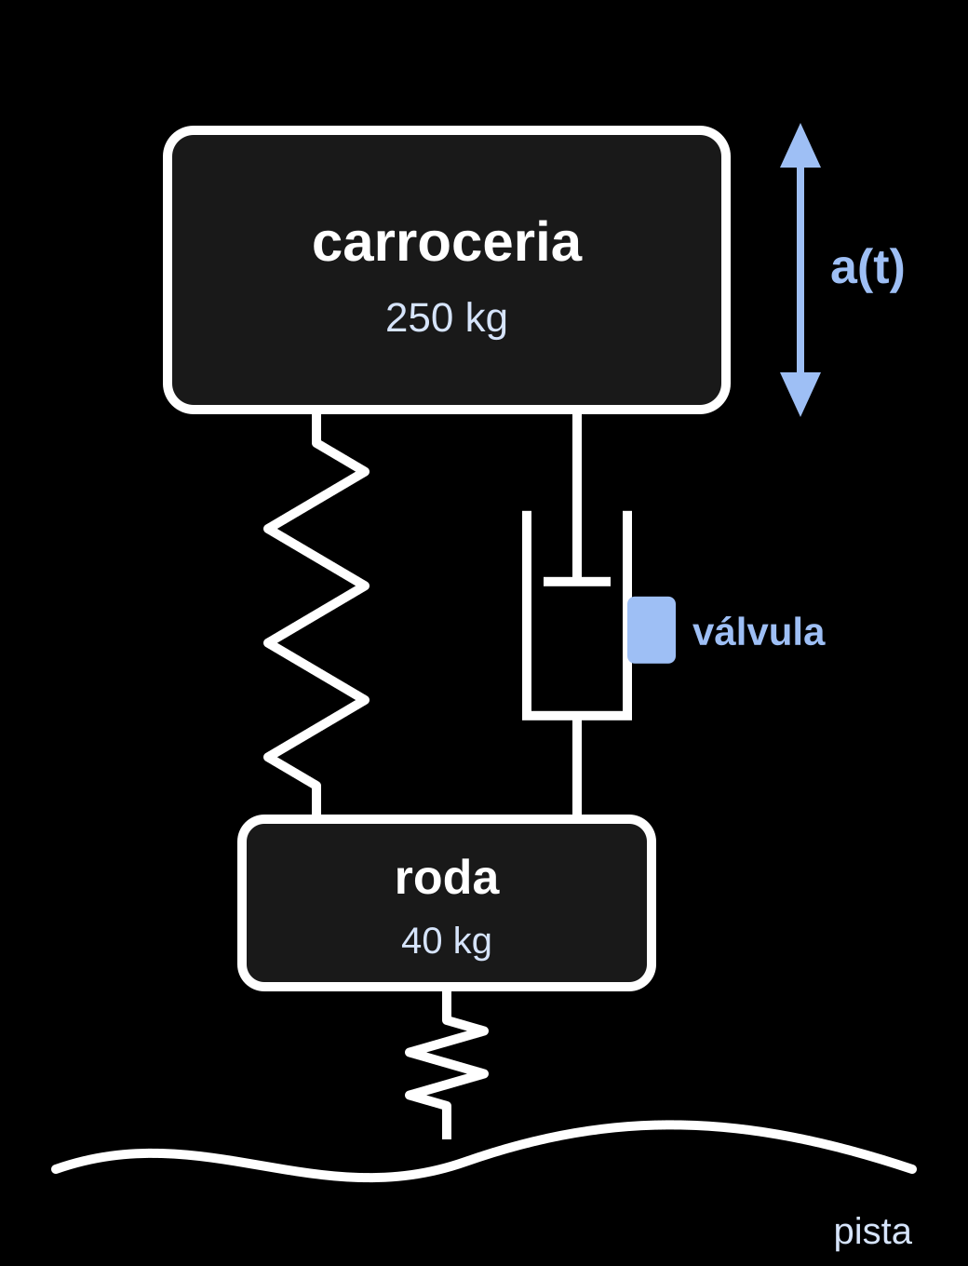
z⁻¹
Controle 2 · Apresentação S1
Amortecedor
Inteligente
Controle digital de uma suspensão semiativa, com a ZF CDC como referência de mercado.
João Luís Ramos Defendi Vignoli · RA 832962
Murilo Oliva Mantovani · RA 834730
Vinicius Matheus Blanco · RA 823357
UFSCar · Engenharia de Computação · Prof. Dr. Orides Morandin Junior
SÃO CARLOS · 2026
1 / 15
Notes:
Abertura (Integrante 1). Apresentar o grupo e o tema: projetamos o controle digital de um amortecedor que ajusta, a cada milissegundo, o quanto a suspensão freia, para reduzir a aceleração que o passageiro sente.

Slide 2


O PONTO DE PARTIDA
O problema e a solução
O PROBLEMA
A SOLUÇÃO
Suspensão semiativa
Mudança da vazão do fluido da suspensão
Orifício pequeno = firme, grande = macio.
Um computador decide a cada 1 ms.
Conforto
Aderência
F_{d} = c(t)·v_{rel} 600 ≤ c(t) ≤ 2400 N·s/m
Medida: aceleração vertical da carroceria.
Medida: deformação do pneu.
 | Passiva | Semiativa | Ativa
Amortecimento | fixo | variável | força de atuador
Energia | nenhuma | baixa (válvula) | alta
Custo | baixo | médio | alto
Vantagem: supera a passiva sem a complexidade da ativa — bom custo-benefício [3].
[1] Wang et al. 2025, §1 · [2] Díaz-Choque et al. 2021, §4 (critérios usados no cálculo) · [3] Eduardo et al. 2020, p. 2
2 / 15
Notes:
Integrante 1 · ~1:20
PROBLEMA. A suspensão tem dois objetivos que brigam: conforto (isolar a carroceria, medido pela aceleração vertical) e aderência (pneu no chão, medido pela deformação do pneu). Analogia: o amortecedor de carro de corrida segura a roda e chacoalha o piloto; o de carro de luxo é macio e 'flutua'. A passiva escolhe um valor de c uma vez, na fábrica — Wang et al. [1, §1]: não se adapta às condições da pista e não resolve a contradição conforto × estabilidade.
Números (nosso modelo, critérios de Díaz-Choque [2]): macio c = 600 → |xu/w| = 4,47 no pico da roda (reprova aderência); firme c = 2400 → a 5 Hz transmite 367 contra 119 do macio (3×). Nenhum c fixo resolve os dois lados.
SOLUÇÃO. A semiativa varia c(t) em tempo real com uma válvula. Só dissipa energia: Fd = c·vrel com c > 0, então nunca empurra. Desempenho superior à passiva sem a complexidade da ativa, bom custo-benefício [3, p. 2].
Pergunta provável: 'Por que não zerar a aceleração?' → o amortecedor só dissipa, e no ponto invariante (11,25 Hz) a aceleração vale (kt/ms)·w para qualquer amortecedor (0,57 m/s² RMS com 1 mm).

Slide 3
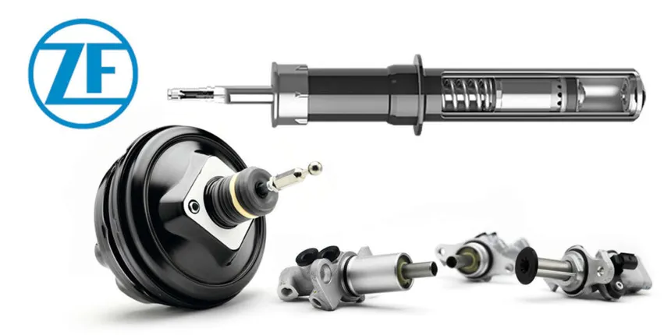

INTRODUÇÃO DO PROJETO
Referência de mercado: ZF CDC
ADAPTAÇÕES
ZF CDC
No CDC real | No projeto | Como foi feito
A ZF não publica faixa de c, corrente nem tempo de resposta | c = 600 a 2400 N·s/m; i = 0 a 1,5 A; τ = 15 ms | Patente Delphi [7], catálogo HydraForce [8] e artigo [9]
Carro inteiro, modos conforto e sport | 1/4 de veículo, só skyhook | Foco no conflito conforto × aderência.
Válvula proporcional; o solenoide controla a área do orifício
Lógica skyhook no modo conforto
Controle digital
Acelerômetros na carroceria e na roda
Em série: Audi A8, BMW Série 7, Porsche Cayenne, Mercedes Classe S [1]
[1] Wang et al. 2025, §4.1, §5.1, Tab. 4 · [4] ZF, página do CDC · [6] patente ZF EP 1 927 783 · [7] patente Delphi US 6.390.252 · [8] HydraForce · [9] Ortiz-Espinoza 2014
3 / 15
Notes:
Integrante 1 · ~1:30
O CDC da ZF é o produto de referência: amortecedor bitubo com uma válvula proporcional eletro-hidráulica como componente central; o solenoide controla a área do orifício [1, §4.1]. A ZF cita o skyhook no modo conforto e até 100 ajustes por segundo [4]; [1, §5.1 e Tab. 4] lista o CDC entre as implementações industriais de skyhook.
Fala-chave: 'O CDC é uma válvula proporcional comandada por corrente e decidida pelo skyhook. Copiamos a arquitetura.'
Adaptações: a ZF não publica τ, R, L, faixa de c nem forças — por isso cada número tem fonte própria (patente Delphi, catálogo HydraForce, Ortiz-Espinoza). Polaridade: no CDC mais corrente = mais macio e, sem corrente, vai para o intermediário (patente ZF). Adotamos o inverso, que também existe (válvula inversamente proporcional, [1] ref. 88): o mapa fica crescente e a conversão c* → i fica simples.
Quarter-car de 2 GDL (o mesmo de [1], [2] e [3]): sem a roda não aparecem a aderência nem o ponto invariante. Parâmetros e FT ficam para o slide da suspensão.

Slide 4
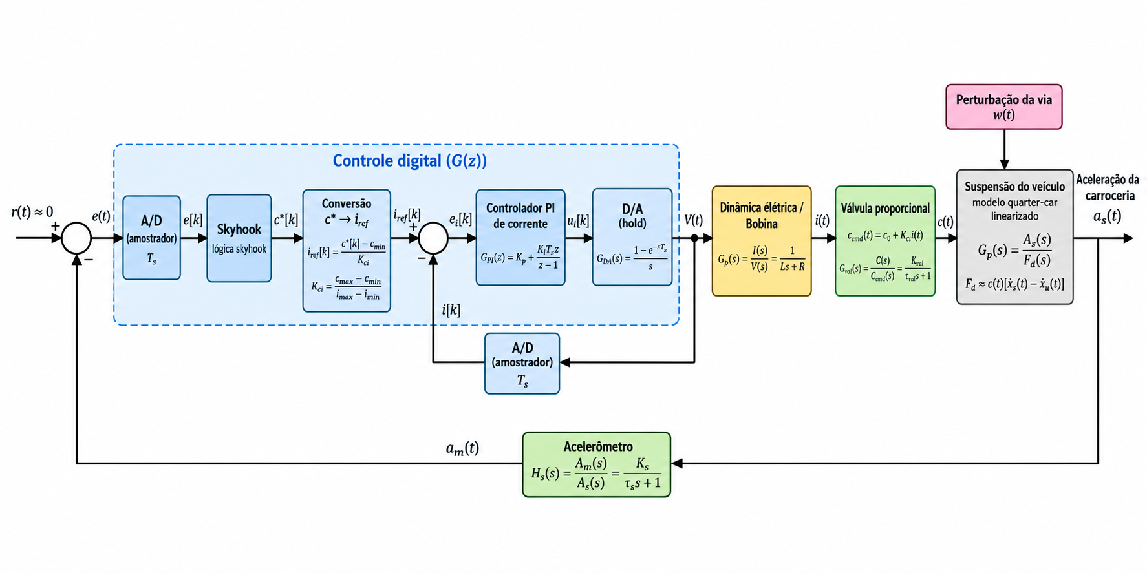
ARQUITETURA EM CASCATA
Diagrama de blocos geral
VARIÁVEIS DO SISTEMA
Variável controlada | a_{s}(t) = ẍ_{s} [m/s²] — aceleração vertical da carroceria
Variável de controle | c(t) [N·s/m] — coeficiente de amortecimento, comandado pela corrente i(t)
Entrada (perturbação) | w(t) [m] — perfil da pista; entra pelo pneu
Referência | r = 0
[1] Wang et al. 2025, §1 (p. 2) · Relatório S1, seções 2.3 e 4
4 / 15
Notes:
Integrante 1 · ~1:30
Só a caixa azul é código, executado a cada T = 1 ms. Embaixo, a parte física contínua.
Variáveis (seção 2.3 do relatório): controlada = aceleração vertical da carroceria a_s; manipulada = coeficiente de amortecimento c(t), comandado pela corrente; entrada = perturbação w(t), o perfil da pista, que entra pelo pneu. Referência r = 0: é um regulador — não há valor a seguir, o sistema rejeita w(t). Por isso a FT que interessa é de w para a_s.
Cascata: a malha externa (skyhook) decide quanto amortecer; a interna (PI de corrente) faz a válvula obedecer. A separação segue a estrutura do CDC e respeita Wang et al. [1, §1, p. 2]: um PID aplicado direto 'não consegue coordenar o desempenho: a melhora de um índice causa a deterioração de outro'. Índice = índice de desempenho: aceleração da carroceria (conforto), curso da suspensão, carga dinâmica/deformação do pneu (aderência). Ex.: reduzir a aceleração tende a soltar a roda.
Seguimento × decisão: na malha interna há uma referência clara (i_ref) e a corrente tem de segui-la — problema clássico em que o PI funciona bem. Decidir quanto amortecer é um compromisso, e fica com o skyhook.
O bloco × v_rel existe porque Fd = c·v_rel: é a não linearidade da planta. Anunciar: 'Agora vamos seguir o sinal pelo diagrama, bloco a bloco.'

Slide 5
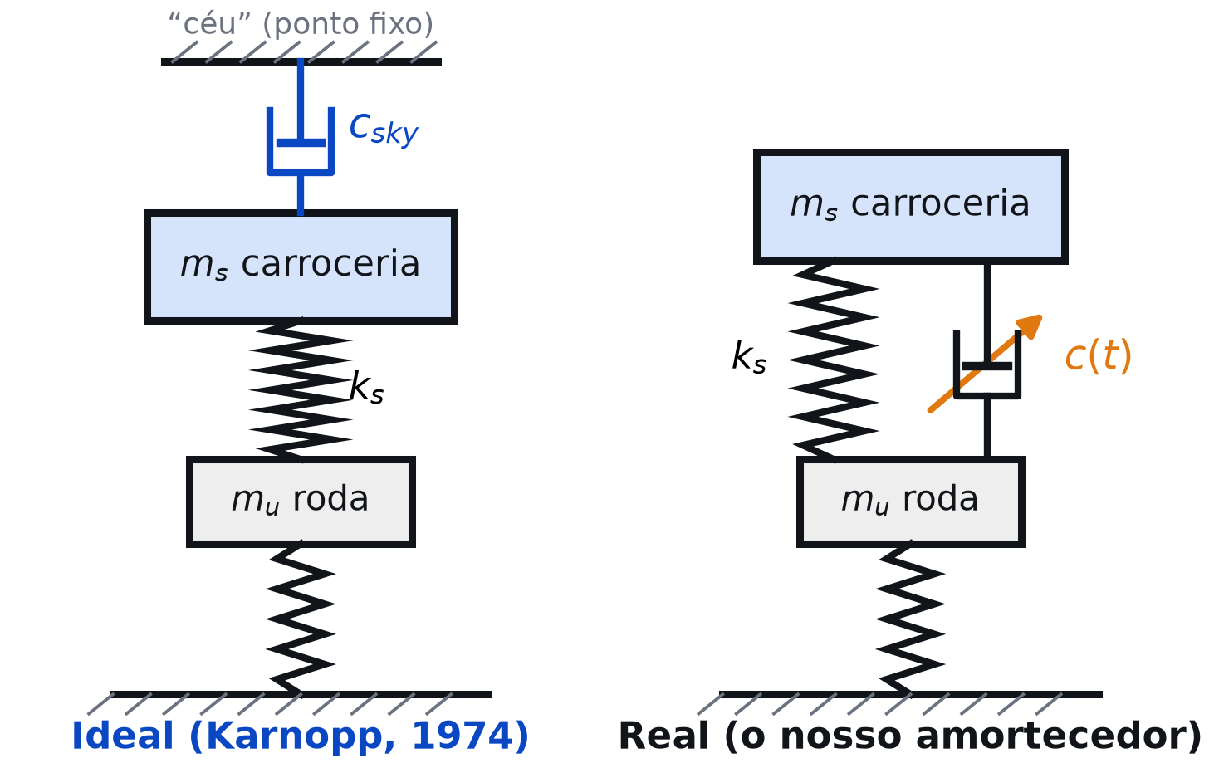

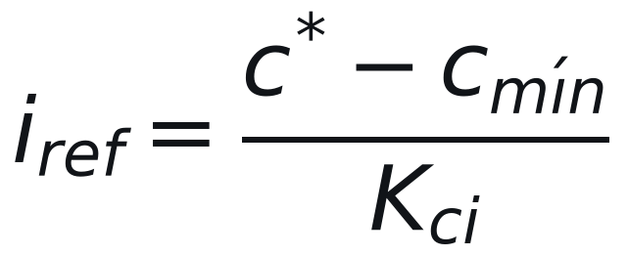


MALHA EXTERNA’
A/D e skyhook
01.
02.
O que é o skyhook
03.
Por que uma parte digital?
De coeficiente amortecimento -> corrente
A lei roda num microcontrolador, como a ECU do CDC.
O A/D lê os sensores a cada 1 ms: bem mais rápido que a carroceria e a corrente.
coeficiente pedido | i_{ref}
600 (macio) | 0 A
1500 (médio) | 0,75 A
2400 (firme) | 1,5 A
AJUDA
a frear a carroceria → endurece
Ajustar c_{sky} ou trocar a lei é só trocar o software.
ATRAPALHA
→ fica o mais macio possível (600)
i_{ref} vira a referência da malha interna: o PI faz a corrente real seguir esse valor.
[1] Wang et al. 2025, eq. 3 e §5.1 · [2] Díaz-Choque 2021, Tab. 3 · [4] ZF (CDC) · [13] Karnopp et al. 1974 · [7] Delphi · [8] HydraForce
5 / 15
Notes:
Integrante 2 · ~1:30
01 · Por que digital: os sensores geram sinais contínuos e a lei roda num microcontrolador, como a ECU do CDC. O A/D lê os sensores 1000 vezes por segundo (T = 1 ms) — a malha mais rápida é a de corrente (~80 Hz); Nyquist pede > 160 Hz e a regra prática 10–30× a banda. A lei skyhook tem teste de sinal, divisão e saturação: fácil em código, difícil num circuito analógico. E ajustar c_sky é só mudar o software.
02 · Skyhook (Karnopp, 1974): imagine um amortecedor preso a um gancho no céu — ele frearia só a carroceria, com F = −c_sky·ẋs. Esse amortecedor não existe: o real está entre carroceria e roda e só freia o movimento relativo. A lei semiativa faz o real imitar o ideal quando o sinal permite (ẋs·vrel ≥ 0: endurece) e, quando não permite, fica o mais macio possível (c_mín). Lombada: a roda sobe de repente → macio, para não empurrar a carroceria; a carroceria começa a subir e a roda já desce → firme, para segurá-la. Sem saturação, c*·vrel = c_sky·ẋs: reproduz exatamente o skyhook ideal. Quando vrel ≈ 0 a divisão é protegida (vai para c_máx).
Por que skyhook: é a lógica que a ZF usa no CDC [4]; a indústria o prefere pela 'simplicidade computacional, alta confiabilidade e maturidade comprovada' [1, §5.1]. Limitação honesta: piora a região da roda — em [2, Tab. 3] a transmissibilidade da roda foi de 2,8 para 4,0. Por isso vamos monitorar a deformação do pneu.
03 · Conversão: i_ref = (c* − 600)/1200, com 0 ≤ i_ref ≤ 1,5 A. Exemplo: 1500 N·s/m → 0,75 A. Esse valor é a referência da malha interna (próximo slide).
Pergunta provável: 'Se a variável controlada é a aceleração, por que realimentar velocidade?' → o skyhook ataca a ressonância da carroceria (~1,25 Hz), onde está a maior parte do movimento.

Slide 6
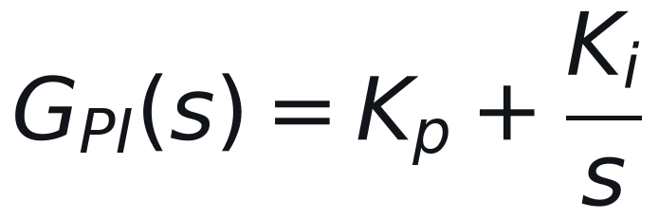
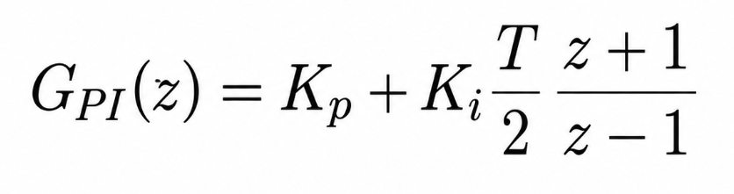
MALHA INTERNA
Compensador digital PI e D/A
VALORES ADOTADOS
P
Proporcional
I
Integral
Parâmetro | Valor | De onde vem
K_{p} | 10 V/A | L·ω_{i}, com ω_{i} = 500 rad/s
K_{i} | 2500 V/(A·s) | K_{p}·R/L: o zero do PI cancela o polo da bobina
T | 1 ms | 10–30× a banda da malha de corrente
Deixa a resposta mais rápida.
Zera o erro em regime permanente.
FUNÇÃO DE TRANSFERÊNCIA CONTÍNUA
DISCRETIZAÇÃO POR TUSTIN (T = 1 ms)
Ogata, Discrete-Time Control Systems (Tustin, ZOH, Jury) · Relatório S1, seção 11
6 / 15
Notes:
Integrante 2 · ~1:30
Por que PI: o P melhora a velocidade de resposta e o I elimina o erro em regime permanente — a corrente tem de chegar exatamente ao valor pedido pelo skyhook. Por que não PID: a bobina é de 1ª ordem; o PI com cancelamento já dá malha fechada de 1ª ordem, sem sobressinal; o D só amplificaria ruído.
Projeto: escolhendo Ki/Kp = R/L, o zero do PI cancela o polo da bobina e a malha fecha como 1ª ordem com ωi = Kp/L = 500 rad/s (τ = 2 ms). Kp = 10 V/A, Ki = 2500 V/(A·s).
Tustin: GPI(z) = (11,25z − 8,75)/(z − 1). A equação de diferenças é literalmente o código do microcontrolador: u[k] = u[k−1] + 11,25·e[k] − 8,75·e[k−1].
Malha fechada: polos 0,777 e 0,504 (|z| < 1), ganho DC unitário. Jury com ganho K: estável para 0 < K < 4,02 — margem de ~4× (com Euler seria 0 < K < 3,57). Acomoda em ~6 ms, abaixo dos 15 ms da válvula, como deve ser numa cascata.
D/A: a saída do PI (digital) é convertida em tensão analógica. O ZOH segura cada valor até a próxima amostra (atraso médio T/2 = 0,5 ms). Saturação 0–12 V com anti-windup (integrador congelado quando satura). Próximo bloco: a bobina.

Slide 7
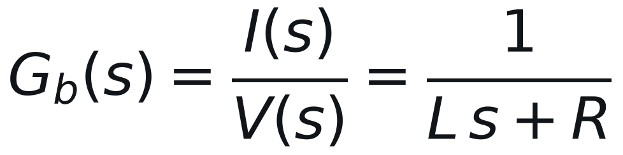
FT DA BOBINA
Bobina: tensão vira corrente
i_{ref}[k]
PI de corrente
u[k]
D/A (ZOH)
V(t)
Bobina G_{b}(s)
i(t)
Válvula
Σ
−
i[k]
A/D
a corrente medida realimenta o PI
Parâmetro | Valor | Orig. | Fonte / justificativa
V_{bat} | 12 V | L | bobina de 12 V, HydraForce [8]
R | 5,0 Ω | L | HydraForce série 70, a 20 °C [8]
L | 0,02 H | H | valor de trabalho: o catálogo não informa
LEI DE KIRCHHOFF NO SOLENOIDE (CIRCUITO RL)
[8] HydraForce, Proportional Coil Data (série 70) · [15] TLX Technologies, PWM Solenoid Theory
7 / 15
Notes:
Integrante 2 · ~1:00
A bobina recebe a tensão do D/A e a transforma em corrente; essa corrente é medida (A/D) e realimenta o compensador digital — é a malha interna.
Modelo: Kirchhoff no solenoide, L·di/dt + R·i = V → Gb(s) = 1/(Ls + R). Constante de tempo L/R = 4 ms, polo em −250 rad/s (≈ 40 Hz).
Visto pelo controlador (ZOH, T = 1 ms): Gb(z) = 0,04424/(z − 0,7788); o polo vai de s = −250 para z = e^(−0,25) = 0,7788.
PWM: a tensão é chaveada a 2 kHz, mas a bobina responde à média (V = 12·D) porque 2 kHz ≫ 40 Hz. Por isso o PWM entra na FT como ganho. Ondulação ≤ 0,075 A. Para 1,5 A em regime basta D = 62,5 %.
Valores: R = 5 Ω e 12 V do catálogo HydraForce série 70. L = 0,02 H é valor de trabalho (o catálogo não informa) — dizer isso com honestidade se perguntarem. Depois de gerar a corrente, ela vai para a válvula.

Slide 8
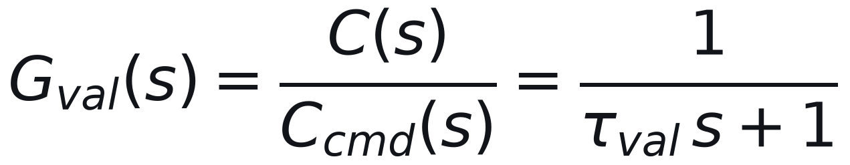
FT DA VÁLVULA PROPORCIONAL
Válvula: corrente vira amortecimento
corrente i
força magnética
área do orifício
vazão de óleo
diferença de pressão
força de amortecimento
Parâmetro | Valor | Orig. | Fonte / justificativa
c_{mín} | 600 N·s/m | L | patente Delphi: macio “approximately 600 N-s/m” [7]
c_{máx} | 2400 N·s/m | L/H | razão 4, dentro da faixa de 3 a 6 [7]
i | 0 – 1,5 A | L | corrente máxima da HydraForce série 70 [8]
τ_{val} | 15 ms | L | amortecedor comercial [9]; sensibilidade 5,3 ms [2]
DINÂMICA DE 1ª ORDEM, GANHO 1
Por que não uma válvula ON/OFF?
não-linearidade binária
A troca brusca do fluxo de óleo provoca oscilações transitórias indesejadas [1, §4.1].
O chaveamento ON-OFF provoca chattering sob excitação de alta frequência [1, §2.2].
[1] Wang et al. 2025, §2.2, §4.1 · [2] Díaz-Choque 2021, §3 · [7] patente Delphi US 6.390.252 B1 · [8] HydraForce · [9] Ortiz-Espinoza 2014
8 / 15
Notes:
Integrante 2 · ~1:15
Com a corrente chegamos ao amortecimento. Cadeia física [1]: corrente → força magnética no solenoide → área do orifício → vazão de óleo → diferença de pressão → força de amortecimento. Para o controle, a válvula transforma corrente em coeficiente de amortecimento.
Modelo: mapa estático linear com saturação, c = 600 + 1200·i, seguido de uma dinâmica de 1ª ordem com ganho 1, Gval(s) = 1/(τ s + 1), τ = 15 ms. O ganho fica só no mapa (Kci) para não contar duas vezes.
Valores: c_mín = 600 da patente Delphi; c_máx = 2400 (razão 4, dentro do 'turn-up ratio' de 3 a 6); 0–1,5 A da HydraForce; τ = 15 ms de amortecedor comercial (Ortiz-Espinoza 2014), com sensibilidade a 5,3 ms (Díaz-Choque) e 1,5/8/20 ms (Strecker).
Por que não ON/OFF: só dois valores, é uma não-linearidade binária sem FT. Wang et al. relatam que o chaveamento discreto de orifício gerou oscilações transitórias indesejadas pela mudança brusca do fluxo (§4.1) e que o skyhook ON-OFF provoca chattering — troca rápida entre os estados — sob excitação de alta frequência (§2.2). Obs.: as referências não falam em desgaste da válvula; não afirmar isso sem fonte. A proporcional dá c contínuo, como no CDC.

Slide 9
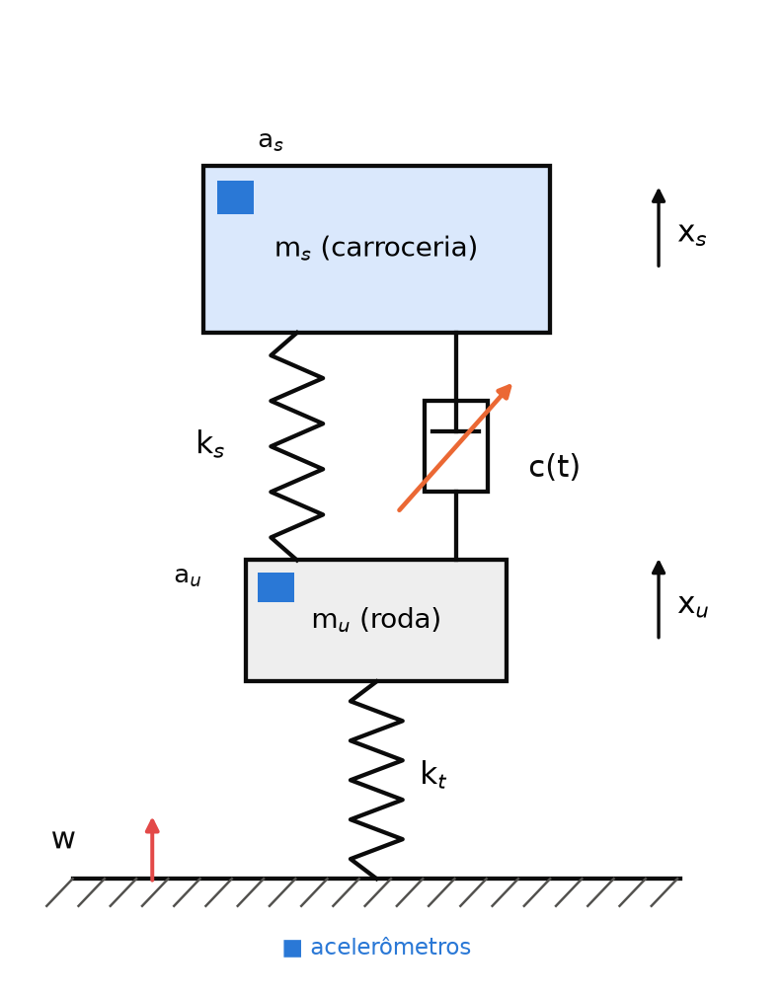

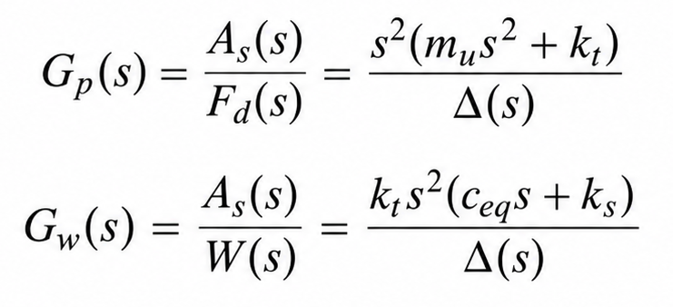
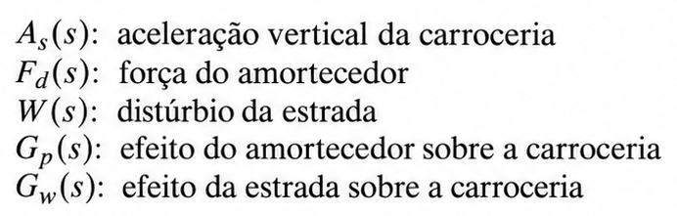
PLANTA · QUARTER-CAR DE 2 GDL
Suspensão do veículo e distúrbio da estrada
Símb. | Valor | Origem
m_{s} | 250 kg | H: 1/4 de carro compacto
m_{u} | 40 kg | L: [2], Tab. 1
k_{s} | 16 000 N/m | H: carroceria a 1,2 Hz (Gillespie: ~1 Hz) [3]
k_{t} | 200 000 N/m | L: Jazar, via [3]
c_{eq} | 1500 N·s/m | ζ = 0,375, dentro de 0,2–0,4 [3]
FUNÇÃO DE TRANSFERÊNCIA DA SUSPENSÃO
Dinâmica da Suspensão (Segunda Lei de Newton) [3]
[2] Díaz-Choque 2021, Tab. 1 e eqs. 29–30 · [3] Eduardo 2020 (Gillespie 1992; Jazar 2014)
9 / 15
Notes:
Integrante 3 · ~1:30
Quarter-car de 2 GDL: massa suspensa ms (carroceria), massa não suspensa mu (roda), mola ks, amortecedor variável c(t) e rigidez do pneu kt. Mesmo modelo de [1], [2] e [3].
Parâmetros: ms = 250 kg (1/4 de carro compacto; [2] usa 400 e [3] 355), mu = 40 kg ([2]), ks = 16 000 N/m (carroceria a 1,23 Hz; Gillespie recomenda ~1 Hz), kt = 200 000 N/m (Jazar via [3]), c_eq = 1500 (ζ = 0,375, dentro de 0,2–0,4). Frequências: carroceria 1,25 Hz, roda 11,5 Hz.
FT: a força c·vrel é o produto de dois sinais, então linearizamos em torno de c_eq = 1500: a parcela c_eq·vrel fica na planta e Δc·vrel é a força de controle. Gp(s) = As/U = s²(mu s² + kt)/Δ(s) — essa FT pega o amortecimento gerado ao longo do sistema e mostra o comportamento da suspensão. Os zeros em ±j√(kt/mu) = 11,25 Hz são o ponto invariante.
Distúrbio: w(t) entra direto nesse bloco, pelo pneu, com Gw(s) = kt s²(c_eq s + ks)/Δ(s). Testes: pista ISO 8608 (classe e velocidade definem o teste; V = 20 m/s ≈ 72 km/h) e a lombada de [2] com pico de 30 mm.

Slide 10
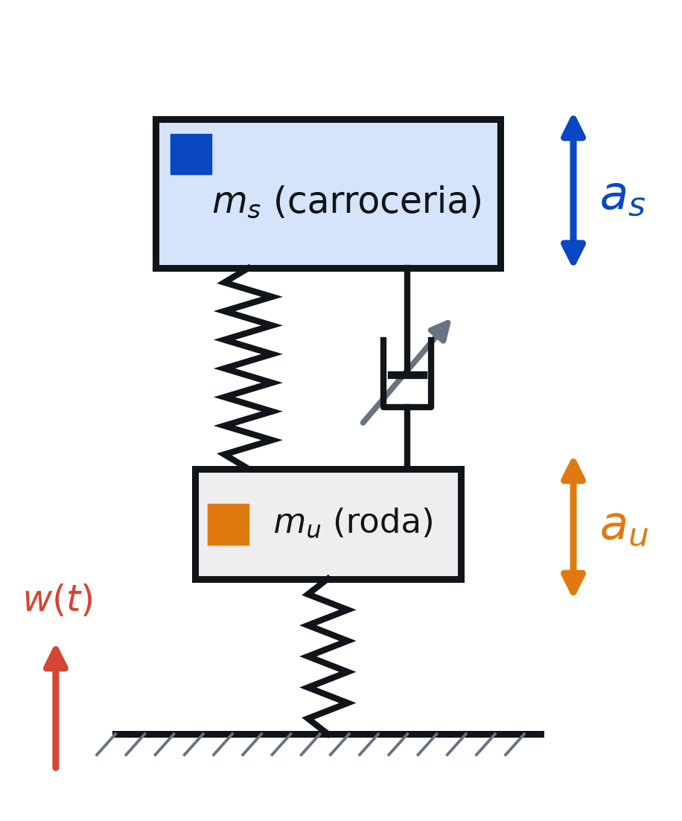
SENSORES
Um acelerômetro na carroceria, outro na roda
Carroceria
aceleração a_{s}
Roda
aceleração a_{u}
Estimamos
velocidade da carroceria e velocidade relativa
[1] Wang et al. 2025, Tab. 2 (sensores típicos) · [4] ZF, página do CDC
10 / 15
Notes:
Integrante 3 · ~0:50
A lei skyhook precisa da velocidade absoluta da carroceria e da velocidade relativa. Os sensores típicos medem aceleração da carroceria, aceleração da roda e deslocamento relativo [1, Tab. 2]; o resto sai por integração ou derivação.
Escolha igual à do CDC: dois acelerômetros — um na carroceria (a_s) e um na roda, na massa não suspensa (a_u). As duas velocidades saem com uma integração cada.
Integrador com fuga 1/(s + ω_hp), ω_hp = 2π·0,1 rad/s: um integrador puro acumularia qualquer offset do acelerômetro como deriva e deixa um polo em z = 1 na malha (estabilidade marginal). Na ressonância da carroceria o erro é de só 4,8° e 0,4 %.
O acelerômetro também faz o anti-aliasing: passa-baixas com corte abaixo de fs/2 = 500 Hz (constante definida pelo datasheet).

Slide 11
ANÁLISE LINEAR
Diagrama de blocos reduzido
w(t) · pista
r = 0
Skyhook linearizado
Malha de corrente
Caminho físico
a_{m}(z)
Σ
+
K_{sky}(z)
Já fechada
G_{total}(z)
−
aceleração medida, realimentação negativa
Modelo linearizado para análise de estabilidade.
Relatório S1, seção 14 (Figura 6)
11 / 15
Notes:
Integrante 3 · ~0:45
Regras de redução aplicadas: (1) a malha interna é fechada primeiro — PI e bobina com a realimentação de corrente viram GPI/(1 + GPI·Gb); o PI não pode ficar em série com a bobina sem a realimentação. (2) Os blocos contínuos sem amostrador entre si (bobina, válvula, ganho de linearização, planta e sensor) são multiplicados em s e discretizados juntos com ZOH: Gtotal(z). (3) A lei skyhook não linear é substituída pela forma linear Ksky(z), que inclui o integrador com fuga (o skyhook usa velocidade). (4) A pista w(t) continua no diagrama, entrando antes do amostrador.
Fala-chave: 'Fechamos primeiro a malha interna e depois multiplicamos em série. É a regra de redução aplicada ao nosso caso.'

Slide 12
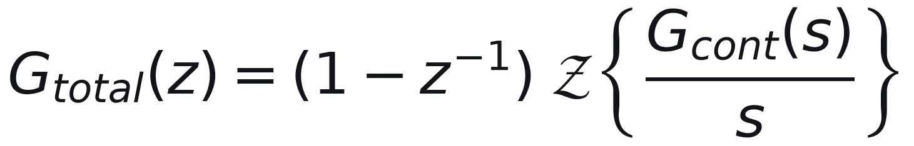
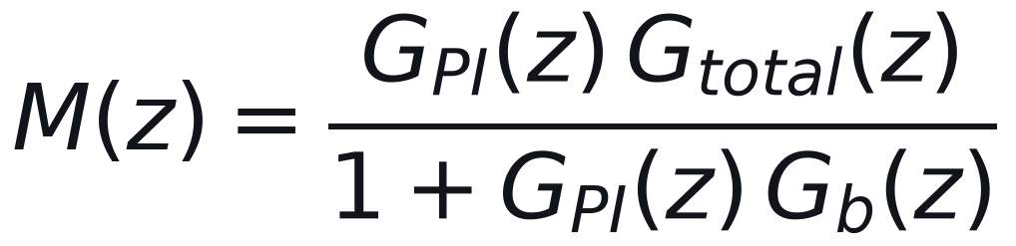
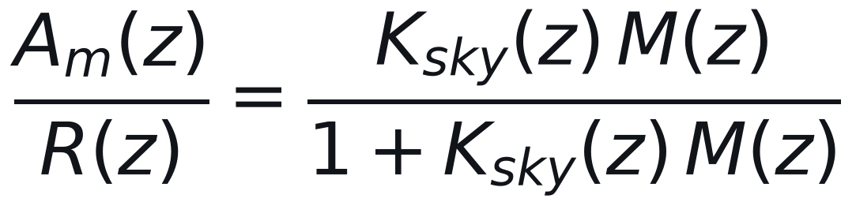
FT DIGITAL + FT CONTÍNUA
Função de transferência geral
Agrupar o caminho contínuo
1
Bobina · Válvula · Suspensão · Sensor
2
Discretizar o conjunto
G_{cont}(s)
G_{total}(z)
ZOH, T = 1 ms
3
Combinar com os controladores digitais
Relatório S1, seção 13 · Ogata, Discrete-Time Control Systems
12 / 15
Notes:
Etapa 3: fechamos a malha interna, M(z) = GPI·Gtotal/(1 + GPI·Gb), e depois a externa com o skyhook linearizado: Am(z)/R(z) = Ksky·M/(1 + Ksky·M).
Ksky(z) = −[c_sky/(Kci·v̄rel)]·I(z), com I(z) o integrador com fuga em Tustin. Ksky é dinâmico, não um ganho: o skyhook usa velocidade e a medida é aceleração. O fator −1/(Kci·v̄rel) cancela o −Kci·v̄rel do caminho direto: a malha não depende do ponto de operação (verificado com v̄rel = 0,1 e 0,4 m/s).
Resultado (modelo linear): todos os polos dentro do círculo unitário — maior |z| = 0,99926 com c_sky = 3000, que é o polo da própria fuga (0,12 Hz). Estável até c_sky ≈ 32 000 (≈ 10× de margem). Com integrador puro aparece um polo em z = 1 — por isso a fuga.
Validade: a FT vale perto do ponto de operação e serve para estabilidade e sintonia preliminar; saturação, troca de sinal e o produto c·vrel só aparecem na simulação não linear.
Pergunta provável: 'O skyhook não tem FT. Como fecharam a malha?' → usamos a força skyhook linear de [1] eq. 2, que é o que a lei contínua reproduz quando não satura.

Slide 13




O QUE VEM AGORA
Próximos passos
01.
02.
03.
04.
Implementar
Comparar
Ajustar
Validar
Modelo não linear
Suspensão passiva × semiativa
Ganho skyhook e limites de operação
Conforto, aderência e robustez
Testes: lombada · pista irregular · variação de parâmetros
[2] Díaz-Choque et al. 2021, §5–7 · [11] ISO 8608 · [12] ISO 2631-1 · [10] Strecker et al. 2015
13 / 15
Notes:
Integrante 3 · ~1:00
1. Implementar no Xcos o modelo não linear completo do diagrama geral: produto c·vrel, saturações (c*, i_ref, u), estimador com fuga e PWM médio.
2. Comparar com as referências da metodologia de Díaz-Choque: a passiva (c = 1500) e a malha aberta (i = 0 → c = 600). Ajuste pior que elas é descartado. Critérios (i), (ii) adaptado e (iii).
3. Ajustar c_sky: começar em 3000 e varrer (superfícies de decisão de [2]), respeitando os limites de operação: 600–2400 N·s/m, 0–1,5 A, 0–12 V.
4. Validar: RMS da aceleração da carroceria (ponderada pela ISO 2631-1), deformação do pneu (aderência) e robustez a τ_val (5,3 a 20 ms) e a T (1 e 2 ms).
Testes: lombada de 30 mm, pista ISO 8608 e variação de parâmetros. Ordem de grandeza esperada: em [2] o skyhook reduziu 41 % (pista) e 30 % (lombada) — deixar claro que é literatura, com outro veículo e amortecedor MR.

Slide 14
FONTES
Referências
[1] WANG, J. et al. Skyhook-Based Techniques for Vehicle Suspension Control: A Review of the State of the Art. Machines, 13, 727, 2025.
[2] DÍAZ-CHOQUE, C. S.; FÉLIX-HERRÁN, L. C.; RAMÍREZ-MENDOZA, R. A. Optimal Skyhook and Groundhook Control for Semiactive Suspension. Shock and Vibration, 2021.
[3] EDUARDO, G. P.; OHARA, P. P. H.; OLIVEIRA, R. J. G. Suspensão semiativa com controle híbrido para valores diferentes de α. TCC, Mackenzie, 2020.
[4] ZF FRIEDRICHSHAFEN AG. CDC: Smart Damping for More Driving Fun (zf.com); ZF Aftermarket, SACHS CDC dampers, 2012.
[5] KUTSCHE, T.; RAULF, M. Optimised ride control for passenger cars and commercial vehicles. ATZ Worldwide, 103, 2001 (citado em [1]).
[6] ZF FRIEDRICHSHAFEN AG. Patente EP 1 927 783 A2, 2006.
[7] DELPHI TECHNOLOGIES. Patente US 6.390.252 B1.
[8] HYDRAFORCE. Proportional Coil Data (série 70). Catálogo técnico.
[9] ORTIZ-ESPINOZA, A. et al. Comparison of Semi-Active Suspension Controllers. ADCONIP 2014, p. 257–260.
[10] STRECKER, Z. et al. Influence of MR damper response time on semiactive suspension control efficiency. Meccanica, 50, 2015.
[11] ISO 8608. Mechanical vibration — Road surface profiles.
[12] ISO 2631-1. Mechanical vibration and shock — Whole-body vibration.
[13] KARNOPP, D.; CROSBY, M. J.; HARWOOD, R. A. Vibration Control Using Semi-Active Force Generators. ASME J. Eng. Ind., 96(2), 1974.
[14] GILLESPIE, T. D. Fundamentals of Vehicle Dynamics. SAE, 1992 · JAZAR, R. N. Vehicle Dynamics. Springer, 2014 (citados em [3]).
[15] TLX TECHNOLOGIES. PWM Solenoid Theory · OGATA, K. Discrete-Time Control Systems.
14 / 15
Notes:
Deixar na tela durante as perguntas, se preferirem. Todas as citações dos rodapés usam esta numeração.

Slide 15
Obrigado! Perguntas?
15 / 15
Notes:
Fecho (Integrante 3).
O problema é real e mensurável: nenhum c fixo atende conforto e aderência ao mesmo tempo; o ponto invariante impõe um limite físico (0,57 m/s² com w = 1 mm) que torna um dos critérios da literatura inatingível — ele foi adaptado.
A arquitetura segue a referência de mercado: cascata skyhook + PI de corrente, como no ZF CDC, com cada parâmetro rastreado até uma fonte ou declarado como hipótese.
Controle 2 em cada etapa: amostragem a 1 ms, ZOH, Tustin, equação de diferenças, Jury (0 < K < 4,02) e a FT geral linearizada, estável com integrador com fuga e margem de ~10× em c_sky.
Fala-chave: 'A teoria está montada e a malha linearizada é estável. O próximo passo é medir o ganho na simulação não linear.'

